Slide 1
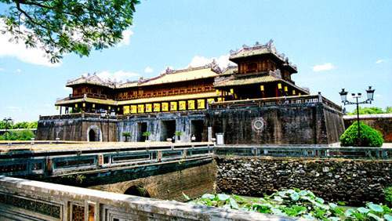
NHIỆT LIỆT CHÀO MỪNG CÁC THẦY CÔ VỀ DỰ GIỜ TIẾT CHUYÊN ĐỀ LỊCH SỬ KHỐI 6

Slide 2
CHUYÊN ĐỀ: CÁC DI SẢN VĂN HÓA VẬT THỂ Ở VIỆT NAM

Slide 3
Với nguồn tài nguyên thiên nhiên phong phú, đa dạng cùng kho tàng văn hóa đồ sộ, độc đáo trải dài 4000 năm lịch sử dân tộc, tất cả những điều đó góp phần đưa Việt Nam trở thành một trong những quốc gia có nhiều di sản thế giới với 22 di sản được UNESCO vinh danh.

Slide 4
* Di sản thiên nhiên thế giới 1. Vịnh Hạ Long 2. Vườn Quốc gia Phong Nha – Kẻ Bàng 3. Cao nguyên đá Đồng Văn
* Di sản văn hóa vật thể thế giới
4. Quần thể di tích Cố đô Huế
5. Phố cổ Hội An
6. Thánh địa Mỹ Sơn
7. Hoàng thành Thăng Long
8. Thành Nhà Hồ

Slide 5
* Di sản văn hóa phi vật thể 9. Nhã nhạc cung đình Huế 10. Không gian văn hóa cồng chiêng Tây Nguyên 11. Dân ca Quan họ 12. Ca trù 13. Hội Gióng 14. Hát xoan Phú Thọ 15. Tín ngưỡng thờ cúng Hùng Vương 16. Đờn ca tài tử 17. Ví giặm Nghệ Tĩnh

Slide 6
* Di sản tư liệu thế giới 18. Mộc bản triều Nguyễn 19. Bia tiến sĩ Văn Miếu - Quốc Tử Giám 20. Mộc bản Kinh Phật chùa Vĩnh Nghiêm 21. Châu bản triều Nguyễn
* Di sản văn hóa hỗn hợp 22. Quần thể danh thắng Tràng An, Ninh Bình

Slide 7
1. Quần thể di tích Cố đô Huế
Quần thể di tích Cố đô Huế hay Quần thể di tích Huế là những di tích lịch sử - văn hoá do triều Nguyễn chủ trương xây dựng trong khoảng thời gian từ đầu thế kỷ 19 đến nửa đầu thế kỷ 20 trên địa bàn kinh đô Huế xưa, nay thuộc phạm vi thành phố Huế và một vài vùng phụ cận thuộc tỉnh Thừa Thiên-Huế, Việt Nam. Được UNESCO công nhận là Di sản Văn hoá Thế giới vào ngày 11 tháng 12 năm 1993.

Slide 8
KINH THÀNH HUẾ

Slide 9
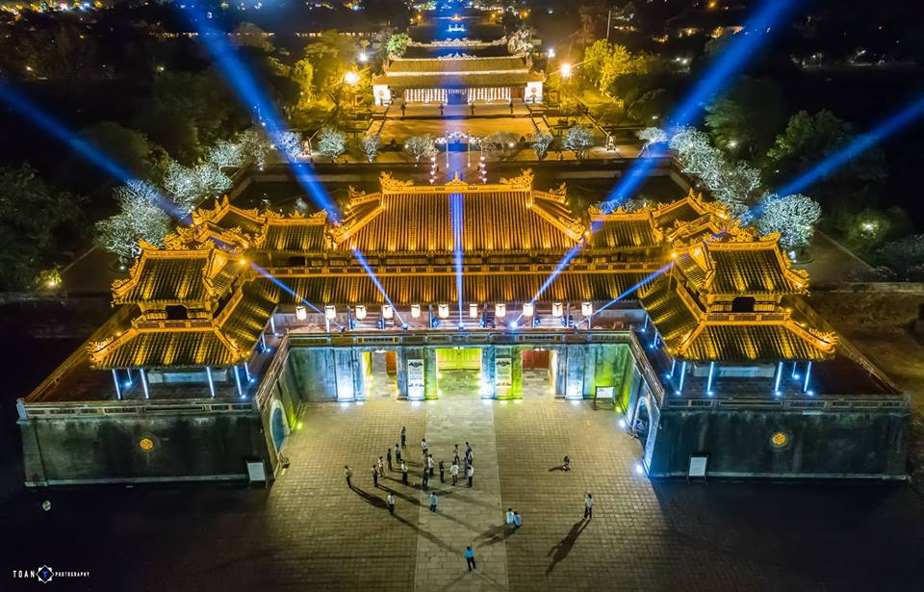
Đại Nội Huế về đêm

Slide 10
Ngọ Môn là cổng chính phía nam của Hoàng Thành Huế được xây dựng vào năm Minh Mạng 14 (1833). Ngọ Môn có nghĩa đen là Cổng giữa trưa hay Cổng xoay về hướng Ngọ, là cổng lớn nhất trong 4 cổng chính của Hoàng thành Huế. Về mặt từ nguyên học, "Ngọ Môn" có nghĩa là chiếc cổng xoay mặt về hướng Ngọ, cũng là hướng Nam, theo Dịch học là hướng dành cho bậc vua Chúa.

Slide 11
Điện Thái Hoà là cung điện nằm trong khu vực Đại Nội của kinh thành Huế. Điện cùng với sân chầu là địa điểm được dùng cho các buổi triều nghi quan trọng của triều đình như: lễ Đăng Quang, sinh nhật vua, những buổi đón tiếp sứ thần chính thức và các buổi đại triều được tổ chức 2 lần vào ngày mồng 1 và 15 âm lịch hàng tháng

Slide 12
Thế Tổ Miếu thường gọi là Thế Miếu tọa lạc ở góc tây nam bên trong Hoàng thành Huế, là nơi thờ các vị vua triều Nguyễn. Đây là nơi triều đình đến cúng tế các vị vua quá cố, nữ giới trong triều (kể cả hoàng hậu) không được đến tham dự các cuộc lễ này.

Slide 13
Điện Long An được xây dựng năm 1845 là cung điện đẹp nhất trong kinh thành Huế. Tên tuổi của điện Long An được gắn liền với Bảo Định Cung, hành cung của vua Thiệu Trị. Đây cũng là nơi vua Thiệu Trị thường hay lui tới, nghỉ ngơi, đọc sách, làm thơ, ngâm vịnh.

Slide 14
Đàn Nam Giao triều Nguyễn được xây dựng vào năm 1803, đặt tại làng An Ninh, thời vua Gia Long. Năm 1806, đàn được dời về phía nam của kinh thành Huế, trên một quả đồi lớn thuộc làng Dương Xuân, nay thuộc địa phận phường Trường An, thành phố Huế. Đây là nơi các vua Nguyễn tế trời.

Slide 15
2. Phố cổ Hội An
Đô thị cổ Hội An ngày nay là một điển hình đặc biệt về cảng thị truyền thống ở Đông Nam Á được bảo tồn nguyên vẹn và chu đáo. Phần lớn những ngôi nhà ở đây là những kiến trúc truyền thống có niên đại từ thế kỷ 17 đến thế kỷ 19, phần bố dọc theo những trục phố nhỏ hẹp. Hội An cũng là vùng đất ghi nhiều dấu ấn của sự pha trộn, giao thoa văn hóa. Các hội quán, đền miếu mang dấu tích của người Hoa nằm bên những ngôi nhà phố truyền thống của người Việt và những ngôi nhà mang phong cách kiến trúc Pháp.
Với những giá trị nổi bật, tại kỳ họp lần thứ 23 ngày 4 tháng 12 năm 1999, Tổ chức UNESCO đã công nhận đô thị cổ Hội An là một di sản văn hóa thế giới.

Slide 18
Chùa Cầu cong cong bằng ván gỗ bắt ngang qua con lạch thông ra sông Hoài. Cầu dài 18m có mái che lợp bằng ngói âm dương, quay mặt về phía sông Thu Bồn.

Slide 21
3. Thánh địa Mỹ Sơn
Thánh địa Mỹ Sơn thuộc xã Duy Phú, huyện Duy Xuyên, tỉnh Quảng Nam, là tổ hợp gồm nhiều đền đài Chăm Pa trong một thung lũng đường kính khoảng 2 km được bao quanh bởi đồi núi. Xưa đây từng là nơi tổ chức cúng tế cũng như là lăng mộ của các vị vua Chăm pa hay hoàng thân, quốc thích.
Năm 1999, Thánh địa Mỹ Sơn đã được UNESCO chọn là một trong các di sản thế giới tân thời và hiện đại.

Slide 22
Khu đền tháp nằm trong một thung lũng có đường kính khoảng 2 km, xung quanh là đồi, núi. Trong mạch núi cao khoảng 100 m đến 400 m từ Đông Trường Sơn qua Mỹ Sơn đến kinh đô Trà Kiệu.

Slide 29
7. Hoàng thành Thăng Long
Hoàng Thành Thăng Long nay thuộc địa bàn của phường Điện Biên và phường Quán Thánh, quận Ba Đình, Hà Nội.
Khu di tích Hoàng Thành Thăng Long có tổng diện tích là 18.395ha bao gồm các khu khảo cổ 18 Hoàng Diệu và các di tích khác còn sót lại trong khu di tích Thành cổ Hà Nội như Đoan Môn, cột cờ Hà Nội, điện Kính Thiên, nhà D67, Bắc Môn, Hậu Lâu, tường thành và 8 cổng hành cung dưới thời Nguyễn.

Slide 31
Cột cờ Hà Nội được xây dựng vào năm 1812 dưới triều Gia Long. Cột cờ cao 60m, gồm có chân đế, thân cột và vọng canh . Chân đế có hình vuông với diện tích là 2007m² và bao gồm 3 cấp

Slide 32
Hậu Lâu: Hay còn được gọi là Lầu Tĩnh Bắc (Tĩnh Bắc lâu) là một toà lầu xây phía sau cụm kiến trúc điện Kính Thiên là hành cung của thành cổ Hà Nội. Tuy ở sau hành cung nhưng lại là phía bắc, xây với ý đồ phong thuỷ giữ yên bình phía bắc hành cung. Đây cũng là nơi ở của hoàng hậu và các công chúa trong thời kì phong kiến.

Slide 33
Cửa Bắc: Đây là một trong năm cổng của thành Hà Nội dưới thời Nguyễn. Ở Cửa Bắc còn lưu giữ lại hai vết đại bác do pháo thuyền Pháp bắn từ sông Hồng năm 1882 khi Pháp hạ thành Hà Nội lần thứ hai. Ngày nay trên cổng thành là nơi thờ hai vị tổng đốc Hà Nội là Nguyễn Tri Phương và Hoàng Diệu.

Slide 34
Nhà D67: Đây là nơi Bộ quốc phòng, Bộ Chính trị và Quân uỷ Trung ương đã đưa ra những quyết định lịch sử đánh dấu những mốc son của cách mạng Việt Nam. Đó là những cuộc tổng tiến công Tết Mậu Thân năm 1968, năm 1972 và đỉnh cao đó là chiến dịch Hồ Chí Minh năm 1975 giải phóng miền Nam thống nhất đất nước.

Slide 35
5. Thành Nhà Hồ
Thành nhà Hồ, được Hồ Quý Ly xây dựng năm 1397 nay thuộc địa phận xã Vĩnh Tiến, huyện Vĩnh Lộc tỉnh Thanh Hóa là tòa thành kiên cố với kiến trúc độc đáo bằng đá có quy mô lớn hiếm hoi ở Việt Nam. Ngày 27 tháng 6 năm 2011, sau 6 năm đệ trình hồ sơ, Thành nhà Hồ đã được UNESCO công nhận là di sản văn hóa thế giới.

Slide 37
Thành nội được xây dựng gần như vuông, có 4 cổng ở chính giữa các bức tường thành, cổng chính là cổng Nam. Các cổng có kiến trúc hình vòm, với những phiến đá được đục đẽo hình múi bưởi, xếp khít vào nhau. Tường thành cao trung bình từ 5-6m, riêng cổng Nam cao 10m.

Slide 38
Bao quanh Thành nội là Hào thành. Hào thành có 4 cầu đá bắc vào 4 cửa Thành nội. Ngày nay nhiều phần của Hào thành đã bị che lấp, tuy nhiên vẫn có thể nhận thấy rõ ở phía Bắc, phía Đông và một nửa phía Nam.

Slide 39
Đàn tế Nam Giao hay còn gọi là đàn Nam Giao, là một công trình kiến trúc quan trọng, được xây dựng năm 1402 ở phía Tây Nam núi Đốn Sơn, nằm thẳng trên đường thần đạo từ cổng Nam nhìn ra, cách thành nhà Hồ khoảng 2,5km về phía Đông Nam. Đàn Nam Giao có diện tích 43.000 mét vuông, là nơi tế trời, cầu mưa thuận gió hoà, quốc thái dân an, vương triều trường tồn, thịnh trị

Slide 40
Giếng vua ở Đàn Nam Giao

Slide 41
THẢO LUẬN
Trách nhiệm của học sinh đối với các di sản văn hóa?

Slide 42
- Giữ gìn sạch sẽ các di sản văn hóa
- Đi tham quan, tìm hiểu các di tích lịch sử, di sản văn hóa
- Tuyên truyền, nhắc nhở mọi người
- Tổ chức, tham gia bảo vệ các di sản văn hóa.
- Đấu tranh chống mọi hành vi xuyên tạc phá hoại

